Slide 1
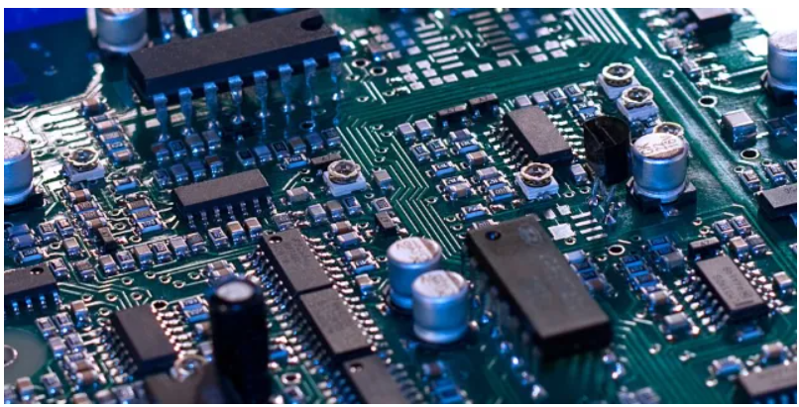
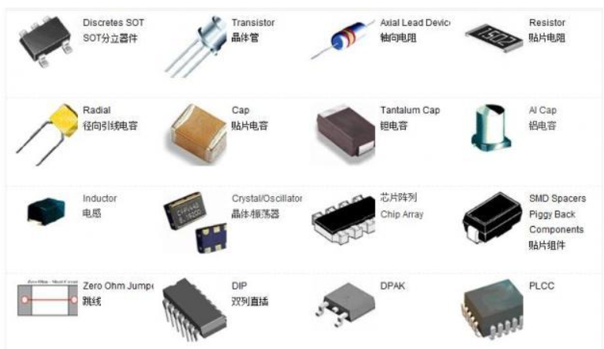
6.9 静电场中的电介质
电介质: 绝缘体, 内部几乎没有可以自由运动电荷的物体，导电能力差，电阻率大
功能特性：
电致伸缩：加交变电场，介质产生伸缩振动
压电效应：施加机械力，表面内产生极化电荷
电光效应：施加电场，晶体折射率发生变化
……
应用领域：
微电子学技术、超声波技术、电子光学、激光技术……

Slide 2
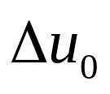



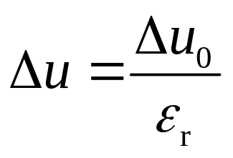
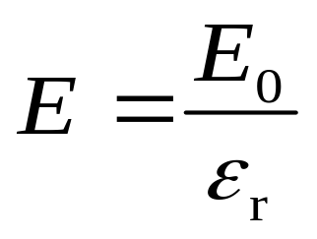
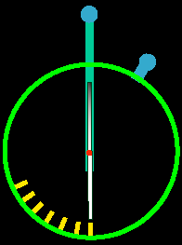
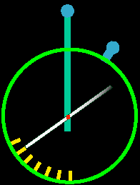
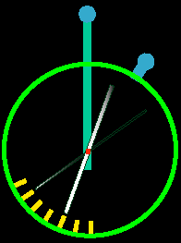
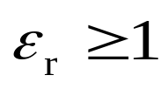
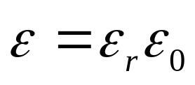
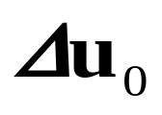

一、电介质对电场的影响
+Q
-Q
实验:
+
ε_{r}
-
+
-
+
-
+
-
放入电介质前
+
-
+
-
+
-
+
-
+
-
+
-
放入电介质后
+
-
+
-
+
-
+
-
+
-
+
-
ε_{r} — 电介质的相对介电常数
电介质的介电常数
结论：放入电介质后，两极板间电势差、电场减弱

Slide 3

一些电介质的相对介电常数
电介质 | ε_{r} | 电介质 | ε_{r} | 电介质 | ε_{r}
真空 | 1 | 变压器油 | 3 | 氧化钽 | 11.6
空气 | 1.00059 | 云母 | 3~6 | 二氧化钛 | 100
纯水 | 80 | 普通陶瓷 | 5.7~6.8 | 电木 | 7.6
玻璃 | 5~10 | 聚乙烯 | 2.3 | 石蜡 | 2.2
纸 | 3.5 | 聚苯乙烯 | 2.6 | 钛酸钡 | 10³~10⁴
为什么插入电介质会使电场减弱？

Slide 4
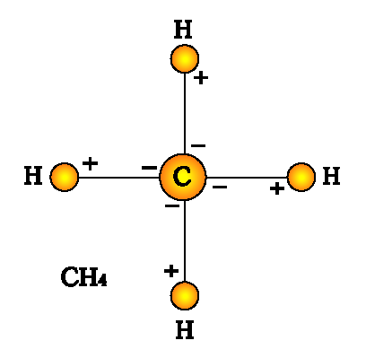
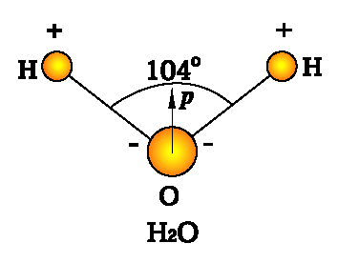
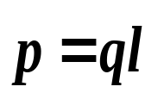

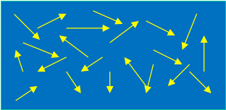
6.9 电介质的极化 束缚电荷
无极分子:无外电场时分子的正负电荷中心重合，无电偶极矩
有极分子:无外电场时分子正负电荷中心不重合。有电偶极矩
+
-
±
无外场时（热运动）
整体对外
不显电性

Slide 5
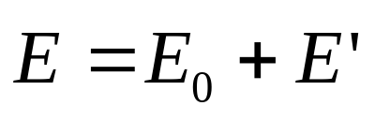
6.10 电介质内的电场强度
有外场时
E₀
• 无极分子电介质
束缚电荷σ´
- +
- +
E′
- +
- +
位移极化
- +
- +
- +
- +
- +
- +
- +
- +
E₀
• 有极分子电介质
束缚电荷σ´
取向极化
- +
- +
- +
- +
E′
- +
- +
- +
- +
- +
- +
- +
- +
说明
电介质内部场强

Slide 6





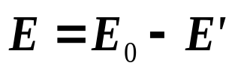
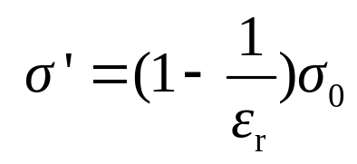
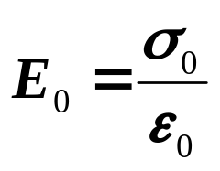
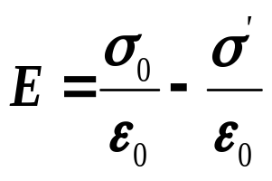
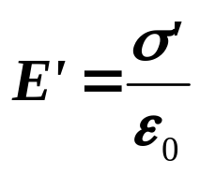
例1
两平行金属板之间充满相对介电常数为ε_{r} 的各向同性均匀电介质，金属板上的自由电荷面密度为σ₀ 。
+
+
+
+
+
+
+
+
+
+
+
+
+
+
+
+
+
求
介质表面的束缚电荷面密度
-
-
-
-
-
-
-
-
-
解
ε_{r}
E₀
E′
E
+
+
+
+
+
+
+
+
+
实验规律
-
-
-
-
-
-
-
-
-
-
-
-
-
-
-
-
-
-
-
-
介质中的电场强度
自由电荷电场
束缚电荷电场
电介质内部，合场强E小于自由电荷产生的电场强度E₀.

Slide 7
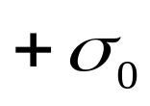
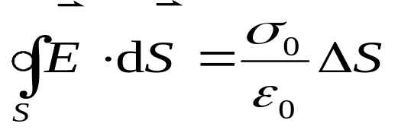




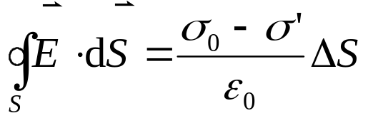
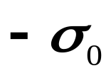
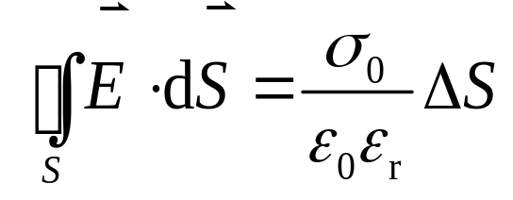
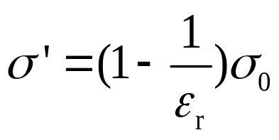
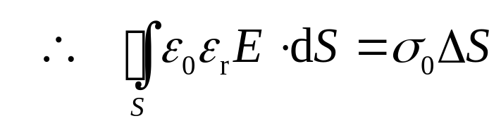
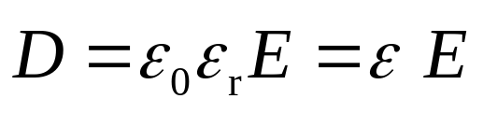
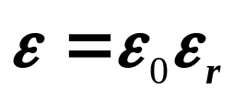
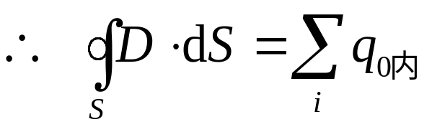
6.11 电介质中的高斯定理
1. 无电介质时
+
+
+
+
+
+
+
+
+
+
+
+
+
+
+
+
+
-
-
-
-
-
-
-
-
-
ε_{r}
2. 加入电介质
+
+
+
+
+
+
+
+
+
-
-
-
-
-
-
-
-
-
-
-
-
-
-
-
-
-
-
-
-
令电位移矢量：
介电常数
通过高斯面的电位移通量等于该面所包围的自由电荷电量的代数和，与束缚电荷无关——电介质的高斯定理

Slide 8




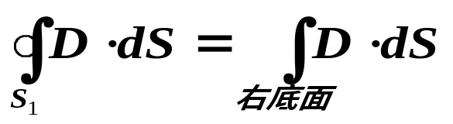
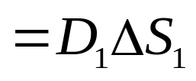




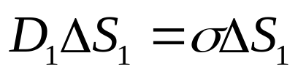



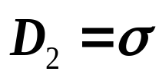


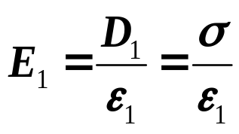
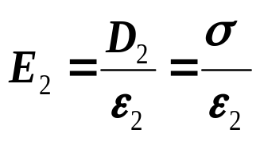
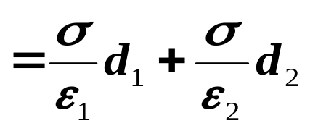
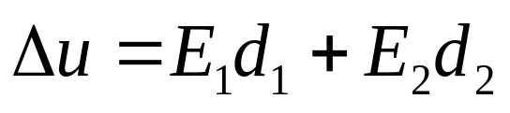
例2
平行板电容器，其中充有两种均匀电介质。
求
(1) 各电介质层中的场强;
(2) 极板间电势差
解
(1)做一个圆柱形高斯面
电介质的高斯定理
同理，做一个圆柱形高斯面
(2) 极板间电势差

Slide 9



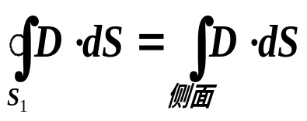
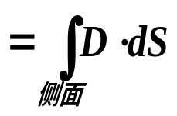


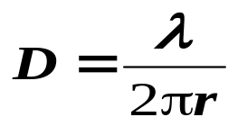
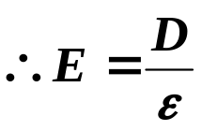
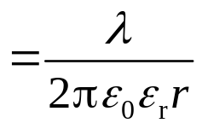
例3
一单芯同轴电缆的中心为一半径为R₁的金属导线，外层一金属层R₂ 。其中充有相对介电常数为 ε_{r} 的固体介质。当给电缆加一电压后，金属导线上的自由电荷线密度为 λ
求
介质内场强分布？
解
根据介质中的高斯定理
ε_{r}
h
r

Slide 10
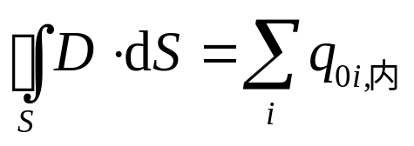
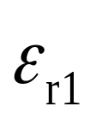

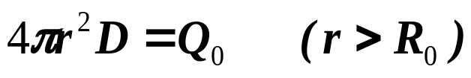
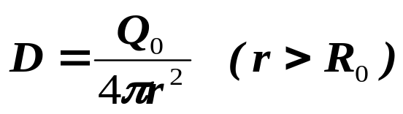
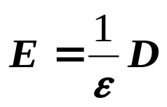
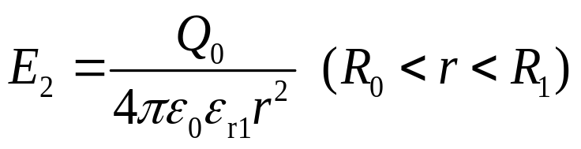



例4 导体球置于均匀各向同性介质中
求 电场的分布。
R₂
+Q₀
解
根据介质中的高斯定理
R₀
R₁
球形高
斯面
r

